Slide 1
SOURCE FACTOR IN PERSUASION
M-6

Slide 2
WAKTU | MATERI | KETERANGAN
Minggu ke-1 (27-31 Januari 2020) | Introduction to Persuasion | Kuliah dan diskusi
Minggu ke-2 (3-7 Februari 2020) | Overview of Persuasive Communication | Kuliah dan diskusi
Minggu ke-3 (10-14 Februari 2020) | Historical and Ethical Persuasive Scholarship | Presentasi kel. 1
Minggu ke-4 (17-21 Februari 2020) | Attitudes : Definition and structure Functions and Consequences | Presentasi kel. 2 & kel. 3
Minggu ke-5 (24-28 Februari 2020) | Processing Persuasive Communication | Presentasi kel. 4
Minggu ke-6 (2-6 Maret 2020) | Source Factors | Presentasi kel. 5
Minggu ke-7 (9-13 Maret 2020) | Message Factors : Fundamental of the message Emotional Message Appeals | Presentasi kel. 6 & kel. 7
Minggu ke-8 (16-20 Maret 2020) | UTS
Minggu ke-9 (23-27 Maret 2020) | Media Persuasion | Presentasi kel. 8
Minggu ke-10 (30 Maret-3 April 2020) | Interpersonal Persuasion The Use of Persuasive in Advertising and IMC | Presentasi kel. 9 dan kel.10
Minggu ke-11 (6-10 April 2020) | Theory of Research Persuasion | Kuliah dan diskusi
Minggu ke-12 (13-17 April 2020) | Persuasiveness of Narrative | Kuliah
Minggu ke-13 (20-24 April 2020) | Persuasive and Communication Campaign | Kuliah
Minggu ke-14 (27 April-1 Mei 2020) | Persuasive and Communication Campaign (2) | Praktik
Minggu ke-15 (4-13 Mei 2020) | Review/ Kuis
Minggu ke-16 (14-20 Mei 2020) | UAS

Slide 3
NO | MATERI | WAKTU | KELAS A | KELAS B | KELAS C
1 | Historical & Ethical Persuasive | 13-14 Feb 20 | Kel. 3 | Kel. 8 | Kel. 2
2 | Attitudes : Definition & Structure | 20-21 Feb 20 | Kel. 4 | Kel. 2 | Kel. 3
3 | Attitudes : Functions & Consequences | 20-21 Feb 20 | Kel. 7 | Kel. 4 | Kel. 5
4 | Processing Persuasive Comm | 27-28 Feb 20 | Kel. 9 | Kel. 7 | Kel. 1
5 | Source Factor | 5-6 Maret 20 | Kel. 2 | Kel. 9 | Kel. 4
6 | Message Factors : Fundamental of the message | 12-13 Maret 20 | Kel.1 | Kel. 1 | Kel.1
7 | Message Factors : Emotional message appeals | 12-13 Maret 20 | Kel 8. | Kel. 10 | Kel.2
8 | Media & Persuasion | 26-27 Maret 20 | Kel. 5 | Kel. 6 | Kel. 3
9 | Interpersonal Persuasion | 2-3 April 20 | Kel. 6 | Kel. 3 | Kel.4
10 | The Use of Persuasive in Adv & IMC | 2-3 April 20 | Kel.10 | Kel. 5 | Kel. 5

Slide 4
KHARISMA PERSUADER
Kharisma ???
Kualitas tertentu dari kepribadian individu berdasarkan mana dia dipisahkan dari orang biasa dan diperlakukan sebagai manusia supranatural, manusia super atau paling tidak memiliki kekuatan dan kualitas yang luar biasa
Kharisma memiliki konotasi positif, namun digunakan baik untuk tujuan baik maupun buruk

Slide 5
KHARISMA
Kualitas kepribadian individu tertentu (pria & wanita) , diperlakukan sebagai sesuatu pemberian dengan kekuatan gaib, atau setidaknya dianggap sebagai kekuatan/kualitas luar biasa.
Berinteraksi dengan faktor audiens
Otoritas – sumber dari kekuasaan
Kredibilitas
peran komunikator
budaya dan konteks politik
Terkendala oleh faktor historis
daya tarik sosial

Slide 6
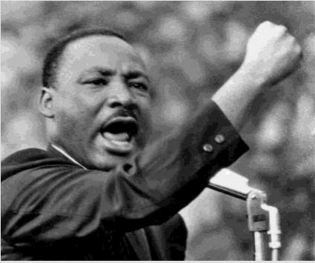
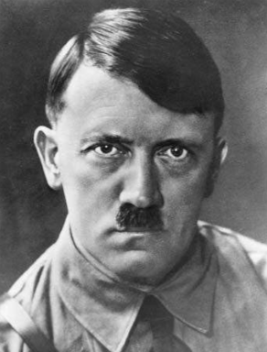
KHARISMA…

Slide 7
PERSPEKTIF KHARISMA…
Pemimpin kharismatik adalah ‘superstar’ kepimpinan
Dengan menemukan bagaimana para kharismatik berkomunikasi, kita dapat meningkatkan efektifitas kita sebagai pemimpin
Terdapat 4 pendekatan utama :
Pendekatan sosiologis
Pendekatan Perilaku
Pendekatan atribusi
Pendekatan komunikasi

Slide 8
PENDEKATAN SOSIOLOGIS
Max Weber
Seorang pemimpin mempertahankan status kharismatik selama ia dipandang sebagai pemimpin kharismatik
Seorang pemimpin kharismatik harus secara berkala menunjukkan bakat yang luar biasa untuk mempertahankan kekuasaan atas pengikutnya
Lima komponen utama
Talenta yang luar biasa bahkan ajaib
Situasi tidak stabil atau krisis
Visi radikal untuk memberikan solusi bagi krisis
Kelompok pengikut tertarik pada pemimpin luar biasa karena mereka percaya mereka terhubung melalui pemimpin dengan kekuatan yang melebihi batas yang biasa
Validasi kekuatan dan bakat luar biasa melalui kesuksesan yang berulang

Slide 9
PENDEKATAN PERILAKU
Robert House & Bernard Bass
Tiga proposisi/ kesimpulan utama ttg pemimpin kharismatik
Perilaku pemimpin –
kekuatan ; kepercayaan diri tinggi; kompetensi; panutan; harapan tinggi; argumentasi yang efektif ; menciptakan tujuan transenden
2. Hubungan pemimpin dan pengikut –
Berfungsi sebagai target untuk harapan, frustasi, dan ketakutan pengikut
Membuat rasa senang dan petualangan
Membangun daya Tarik mereka kepada para pengikut diatas kepercayaan, nilai nilai dan tujuan yang dibagikan secara luas
Elemen elemen situasi kharismatik –
kemungkinan besar akan muncul ketika kelompok berada di bawah tekanan
menghasilkan perasaan cinta atau benci yang intens

Slide 10
PENDEKATAN ATRIBUSI
Jay Conger & Rabrinda Kanungo
Kharisme didefinisikan dalam hal persepsi pengikut
Lima perilaku yang mendorong pengikut mengaitkan karakteristik kharismatik dengan para pemimpin
Memiliki visi yang unik namun dapat dicapai
Bertindak dalam suatu tindakan yang tidak konvensional, cara counter normative
Menunjukkan komitmen pribadi dan pengambilan resiko
Menunjukkan kepercayaan dan keahlian
Menunjukan kekuatan pribadi

Slide 11
PENDEKATAN KOMUNIKASI
Pemimpin kharismatik unggul dalam 4 fungsi inti komunikasi :
Kharismatik sebagai pembangun hubungan
Kharismatik sebagai pembangun kesan
a.Framing – struktur pesan
b.Penulisan – isi pesan
c. Penampilan – pembingkaian/ bahasa
d. Pertunjukan – daya Tarik emosional
Kharismatik sebagai visioner
Kharismatik sebagai agen pengaruh

Slide 12
K O M U N I K A T O R

Slide 13
AUTHORITY/OTORITAS
Komunikator yang memiliki otoritas berarti komunikator yang memiliki kekuatan pengaruh, dominasi dan kekuasaan sehingga dapat mengarahkan dengan tegas audiens untuk patuh pada pesan persuasif yang disampaikannya
Otoritas mempengaruhi orang lain melalui kepatuhan
Individu mengadopsi perilaku ttt karena mereka mengharapkan mendapat imbalan/ persetujuan ttt dan menghindari hukuman ttt dari ketidaksetujuan dengan mengkonfirmasi penerimaan akan pesan tsb

Slide 14
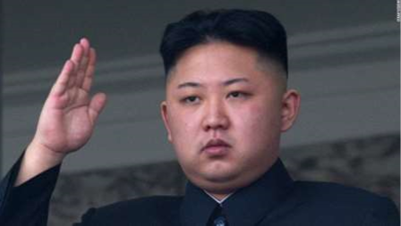
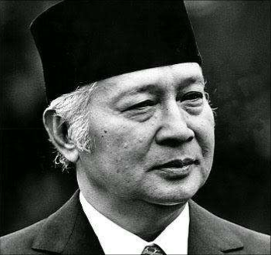
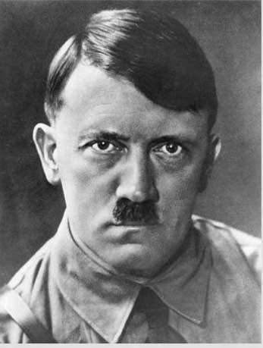
AUTHORITY/OTORITAS

Slide 15
CREDIBILITY/KREDIBILITAS
Sikap terhadap sumber komunikasi yang diadakan pada suatu waktu oleh seorang penerima
Kredibilitas berarti memiliki reputasi dan pengalaman yang banyak dalam bidangnya masing-masing
Kredibel mempengaruhi sikap/ kepercayaan audiens terhadap pesan yang disampaikan
Mempengaruhi sikap melalui internalisasi dari komunikator yang dikatakan kredibel menurut kita. Biasanya, kita menerima rekomendasi yang dikemukakan oleh komunikator yang kredibel karena mereka kongruen (memiliki kesamaan) dengan nilai2/ sikap kita

Slide 16
KARAKTER UTAMA KREDIBILITAS
Pengetahuan/kemampuan komunikator dikaitkan dengan kemampuan dapat menyakinkan audiens bhw komuniktor punya keahlian khusus/pengetahuan mendalam ttg topik ttt
Keahlian dikaitkan dengan persiapan segalanya secara baik agar dapat menunjukkan pengetahuan yang mendalam ttg topik yang dibicarakan
Untuk menjadi persuasif, kita harus bisa dipercaya, Agar dipercaya, kita harus kredibel. Untuk menjadi kredibel, kita harus jujur (Edward R. Murrow)
Komunikator yang punya minat terhadap masalah audiensnya, dan memahami solusi masalah dari audiens mereka
Orang yang akan mendapatkan kepercayaan dan menginspirasi kita

Slide 17
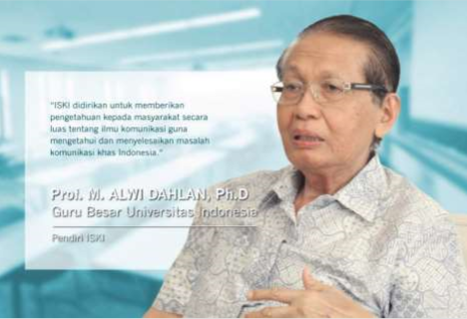
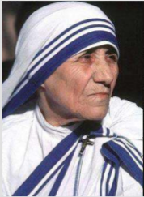
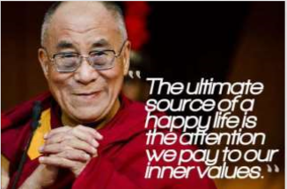
CREDIBILITY/KREDIBILITAS

Slide 18
PERAN KONTEKS
Faktor dari lingkungan yakni konteks juga mempengaruhi proses Persuasi
Ukuran audiens
Peran komunikator
Budaya

Slide 19
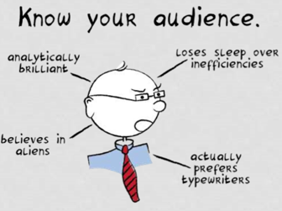
STRATEGI PERSUADER
Pemahaman Audiens diibaratkan sebagai kompas dlm kompers
krn mengarahkan audiens ke segmen yang tepat shg pesan yang disampaikan tidak salah sasaran

Slide 20
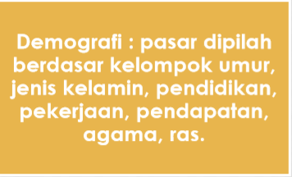
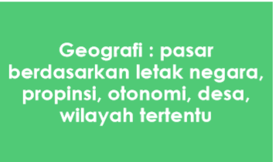
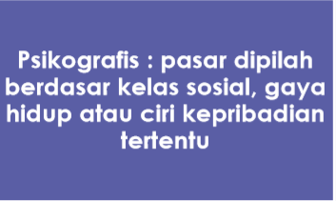
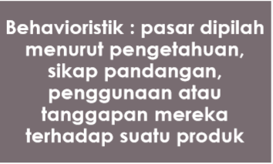
A U D I E N S

Slide 21
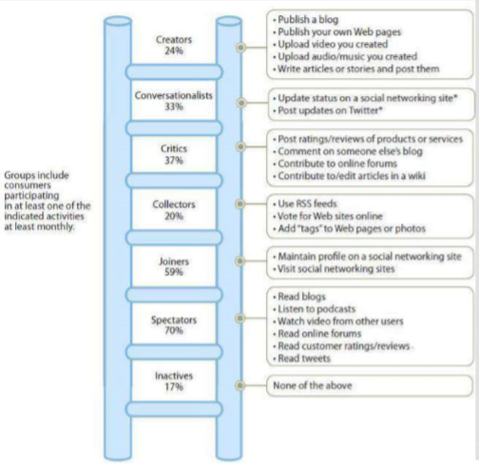
AUDIENS DALAM MEDIA SOSIAL

Slide 23
MESSAGE FACTOR
M-7

